Slide 1
Терминални състояния

Slide 2


Slide 3
Нашите задачи днес
Болнична ресусцитация*
ЕКГ диагнози при клинична смърт
Разширено поддържане на живота*
Продължително поддържане на живота - постресусцитационно лечение и грижи*
Прогноза при клинична смърт*
*CPR Guidelines ERC (2015), Resuscitation 95 (2015) 100–147
Notes:
Алгоритъмът за разширено (целенасочено) поддържане на живота е представен на основание на Правилата на Европейския съвет по ресусцитация от 2015 година.

Slide 4
Какво трябва да направим?
Клинична смърт - КПЦР
Смърт на мозъка - кондициониране на донора
Биологична смърт - изпращане с достойнство
Кортикална смърт ?
Notes:
При клинична смърт се започва незабавно КПР.
Смъртта на мозъка превръща нашия пациент в потенциален донор. Това налага поддържане на функциите на останалите негови системи (кондициониране) и преценка на възможностите за провеждане на експлантация на някои негови органни с цел трансплантация на други пациенти.
За биологичната смърт нещата са ясни. На определена възраст и при определени заболявания медицината не може да помогне повече.
Най-голям социален проблем представляват пациентите с кортикална смърт. Те са загубени за обществото, но то е длъжно да продължава да се грижи за тях. В някои страни предварително изразената воля на пациента е определяща за по-нататъшното поведение.

Slide 5
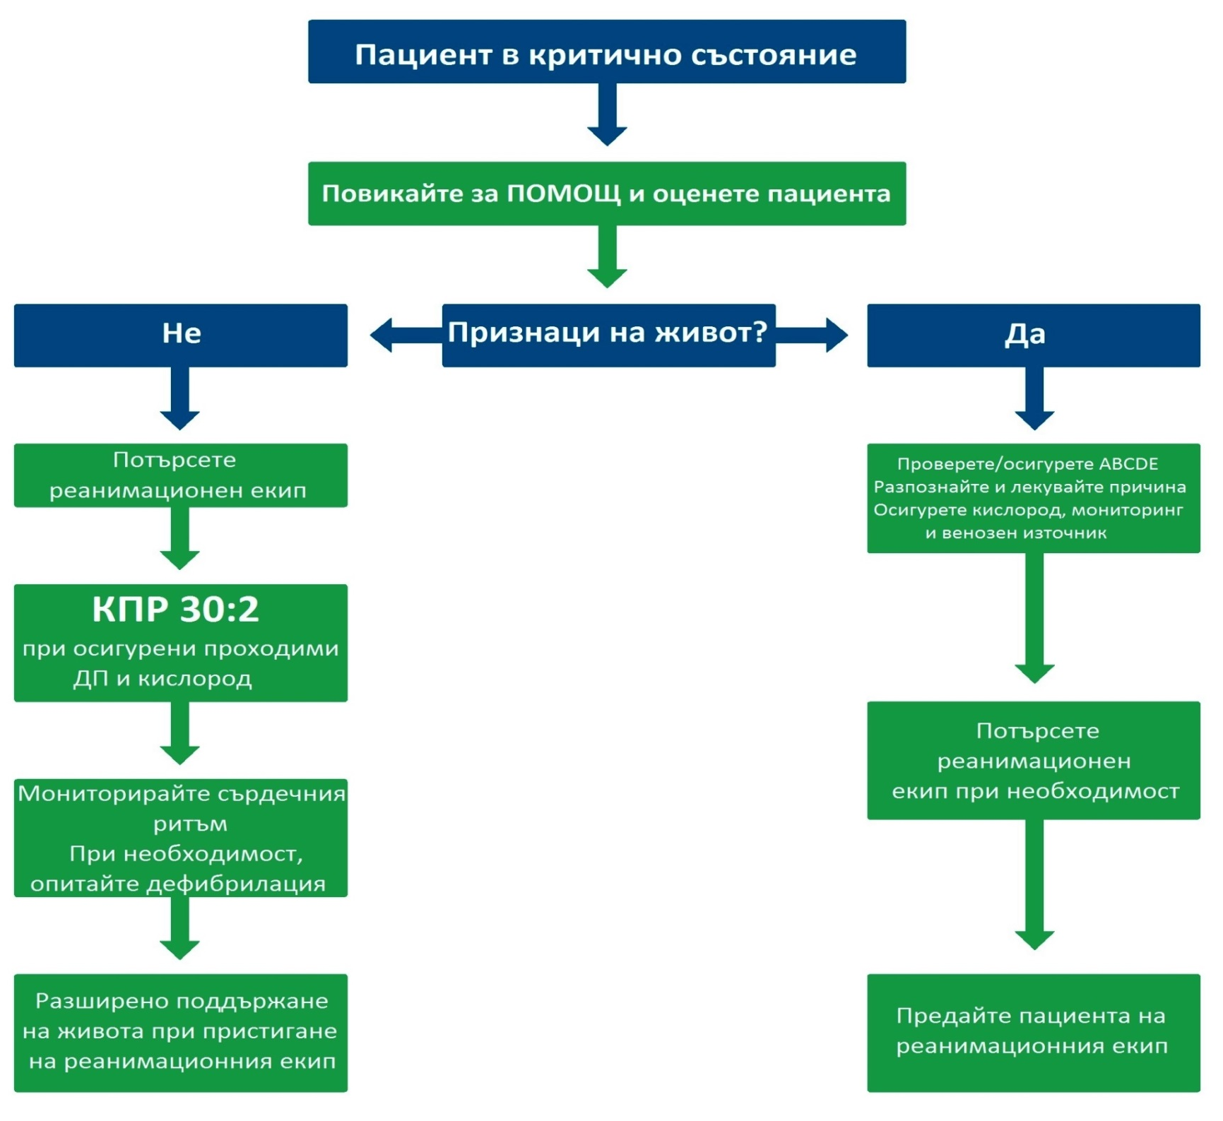

Notes:
Алгоритъм на поведение при провеждане на болнична КПР (Основно поддържане на живота).

Slide 6

Notes:
Европейският съвет за реанимация, Европейският съвет по анестезиология и Европейското анестезиологично дружество днес 23.06.2017 издадоха съвместно изявление, с което призоваха всички европейски болници да използват един и същ вътрешен телефонен номер (2222), за да призоват помощ, когато един от техните пациенти има сърдечен арест.
Неотдавнашно проучване показа, че 76% от европейските болници използват телефон, за да се обадят на екипа за реанимация, но се използват най-малко 105 различни номера, вариращи от 19 до 25445. Най-често използваният номер е 2222.

Slide 7
По време на КПР
Осигурете качествено непряко притискане на сърцето с отклонение на гръдната стена на най-малко 5 cm, но не повече от 6 cm при възрастни, 4 cm при кърмачета и 5 cm при деца с честота 100-120/min.
Осигурете пълно връщане на гръдния кош при провеждане на непреките притискания на сърцето.
Осигурете минимално прекъсване на КПР – за не повече от 5 s.
Notes:
Представени са задължителните изисквания за провеждане на ефективно основно и разширено подпомагане на живота.

Slide 8
По време на КПР
Вентилацията продължава за поне 1 s, при съотношение притискане/дишане - 30/2.
Честота на вентилацията 8-10 /min.
Избягвайте хипервентилация.
Осигурете правилно положение на ЕТТ.
При поставена вече ЕТТ, можете да провеждате непрекъснати непреки притискания на сърцето без паузи за дишането.
Notes:
Представени са задължителните изисквания за провеждане на ефективно основно и разширено подпомагане на живота.
ЕТТ – ендотрахеална тръба.

Slide 9
По време на КПР
Един цикъл на КПР = 30/2 (притискане /дишане); 5 цикъла = 2 min.
Проследявайте кръвообращението на всеки 2 min.
Смяна на екипа (дишане/циркулация) на всеки 2 min.
Търсете и лекувайте възможните причини!
Notes:
Представени са задължителните изисквания за провеждане на ефективно основно и разширено поддържане на живота.

Slide 10
Разширено поддържане на живота
D (Drugs and fluids) - осигуряване на източник за приложение на медикаменти и започване на инфузионна терапия.
E – Eлектрокардиограма с диагностична цел.
F (Fibrillation treatment) – Провеждане на медикаментозно и/или електролечение на ритъмните нарушения.

Slide 11
D - Drugs and Fluids
Осигуряване на венозен път за приложение на медикаментите и инфузиите:
Периферен венозен път – метод на избор - промива се с 20 ml bolus или крайника се повдига за 10-20 s.
Централен венозен път – използва се само при наличен такъв. Ако няма такъв, не губете време за осигуряването му!
Notes:
Осигуряването на стабилен и функциониращ периферен венозен път е задължително за приложението на медикаменти и инфузионно лечение. Периферен венозен източник в басейна на горна празна вена е със същата ефикасност като централен венозен източник.

Slide 12
D - Drugs and Fluids
Интраосален:
  Прилаганият медикамент е в 2-2.5 пъти по-висока доза.
  Особено ефективен е в детската възраст.
Notes:
Интраосалният път все още няма разпространение в европейските страни.

Slide 13
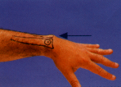
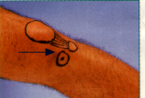
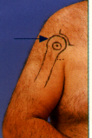
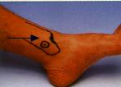
Интраосално приложение
Notes:
Приложението става със специални игли в областта на добре перфузирани области на костната система.

Slide 14
D - Drugs and Fluids
Ендотрахеален - през интубационната тръба:
  Adrenaline – 2-3 пъти iv доза в 10 ml?
  Atropine sulfatis – 2 - 2.5 пъти iv доза
  Lidocaine
  Naloxon
  Vasopressin разредени в 10 ml NaCl 0.9%
Notes:
Алтернативен път при невъзможност за осигуряване на венозен или интраосален източник е този през интубационната тръба. Дозите на прилаганите медикаменти са различни. За Adrenaline трябва да се има предвид, че след възстановяване на ефективно кръвообращение, дозата може да се окаже изведнъж много висока.

Slide 15
Инфузионно лечение
Използват се разтвори на:
  NaCl 0.9%
  Ringer или Ringer-lactate (Hartmann)
  Разтвор на Glucose е забранен!
Обемното натоварване и приложение на колоидни разтвори са показани само при хиповолемия и при масивна кръвозагуба.
Notes:
Поради възможността за предизвикване на тежки нарушения в осмоларитета глюкозните разтвори са неуместни, освен ако не са строго индицирани във връзка с основното заболяване.

Slide 16
Е - EКГ мониторинг
Неподлежащи на дефибрилация:
  Асистолия (А)
  Безпулсова електрическа активност (РЕА)
Подлежащи на дефибрилация:
  Камерно мъждене (VF)
  Безпулсова камерна тахикардия (VT)
Notes:
ЕКГ диагнозата различава две основни състояния: неподлежащи и подлежащи на дефибрилация ритъмни нарушения.

Slide 17
Камерно мъждене и безпулсова камерна тахикардия
Това е най-честата причина за клинична смърт.
Камерното мъждене може да бъде предшествано от камерна екстрасистолия (VE), камерна тахикардия (VT) или надкамерна тахикардия SVT.
Notes:
При 40% от пациентите клиничната смърт е предизвикана от камерни фибрилации.

Slide 18
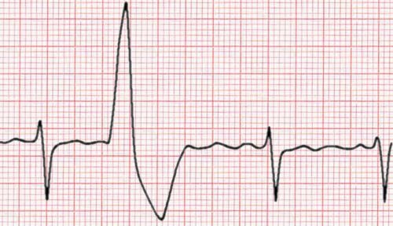


Камерно мъждене и безпулсова камерна тахикардия
Камерна
eкстрасистолия
Камерна тахикардия
Камерно мъждене
Notes:
Камерната мултифокална екстрасистолия може да премине в бигeмения. Три или повече последователни камерни екстрасистоли се определят като камерна тахикардия. При липсата на пулс на магистралните артериални съдове, състоянието е клинична смърт с генеза безпулсова тахикардия или според ЕКГ диагнозата камерно мъждене. ЕКГ диагнозата определя само причината за клиничната смърт, без да бъде диагностичен белег за нея. Такъв представляват единствено клиничните данни за липсваща ефективно мозъчно кръвообращение.

Slide 19
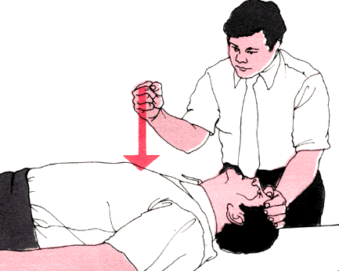
Прекордиален удар
При доказани VT/VF може да се опита в първите 10 s.
При липса на дефибрилатор.
Прави се удар със свита ръка в долната част стерналната кост от около 20 cm.
Notes:
При първа среща с пациента и при липсата на дефибрилатор може да се опита механично дефибрилиране с “прекордиален удар”, като веднага след това се проверява за ефект (налични пулсации). Рационалното в прекордиалния удар е превръщането на механичната енергия от удар в електрическа, която може да бъде достатъчна, за да предизвика кардиоверзия. Ефектът е най-добър при преминаването на VF в синусов ритъм. При съвременните условия, значимостта на тази манипулация е много ниска.

Slide 20
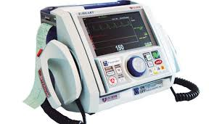
Външен дефибрилатор
Notes:
Дефибрилаторът е задължителен за реамобила, интензивното отделение и операционната зала.

Slide 21
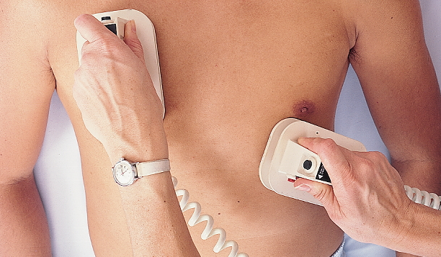
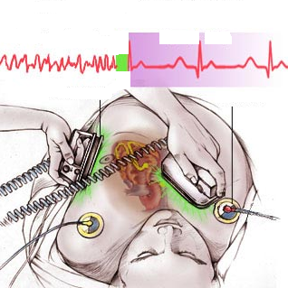
Външна дефибрилация
Notes:
Поставянето на електродите (предварително подготвени с гел или на специални самозалепващи се пластири) е в областта на върха на сърцето и върху или в дясно от стерналната кост. Обикновено самите електроди са надписани (appex/sternum)

Slide 22
Поведение при камерно мъждене и камерна тахикардия
Оценете кръвообращението на базата на:
  Налични пулсации на сънната артерия
  Мониторен контрол
Ако камерното мъждене и камерната тахикардия продължават, проведете дефибрилация:
  Със 150-360 J бифазен еквивалент
  С 360 J монофазен еквивалент
Подновете КПР за 2 минути.
При липса на успех се провеждат още една, или две последователни дефибрилации.
Notes:
Ресусцитаторът, който отговаря за дишането прави оценка на ефективността на кръвообращението на основание на клинични данни и мониторен контрол. При неуспех се провеждат 5 цикъла на КПР.

Slide 23
Поведение при камерно мъждене и камерна тахикардия
Adrenaline 1 mg iv bolus на 3-5 min
Cordarone 300 mg iv bolus + 150 mg iv
Lidocaine 1-1.5 mg/kg iv bolus 3 пъти до обща доза 3 mg/kg iv
Magnesium sulfatе 1-2 g iv bolus
Подновeте КПР за 2 минути
Оценявайте кръвообращението на всеки 5 цикъла КПР.
Notes:
След третата дефибрилация се прилагат и медикаментозно лечение. Последващата медикаментозна терапия включва Cordarone, Lidocaine или Магнезий при torsades de pointes (камерна тахикардия и доказана хипомагнезиемия).

Slide 24
Определение за безпулсова електрическа активност (БЕА)
Налична електрическа активност на сърцето, регистрирана на монитора, без да има отчетена ефективна циркулация – винаги липсват пулсации на сънните артерии!
Наличните миокардни контракции, не могат да доведат до поява на пулс.
Treat the patient not the monitor!
Notes:
Най-честите грешки стават при БЕА. Причината за тях е, че ресусцитаторът прави оценка на хемодинамиката само по ЕКГ записа, който в този случай не е съпроводен с ефективно мозъчно кръвообращение (пулс на сънните артерии).

Slide 25
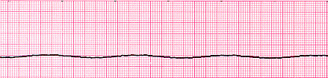
Асистолия (А)
Липса на съкращения на сърцето
Notes:
ЕКГ “кривата” при асистолия е съвсем права.

Slide 26
Медикаментозно лечение при асистолия
Проведете 5 цикъла непрекъсната КПР.
Adrenaline – 1 mg iv bolus. Повторете на всеки 3 до 5 min.
Atropine sulfatis – само при брадикардия – 0.5-1 mg iv bolus. Повторете на всеки 3 до 5 min до обща доза 3 mg.
Notes:
Единствена разлика в медикаментозното лечение е добавянето на Atropine при брадикардия.

Slide 27
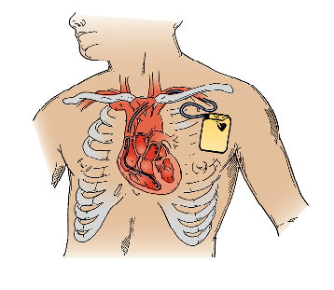
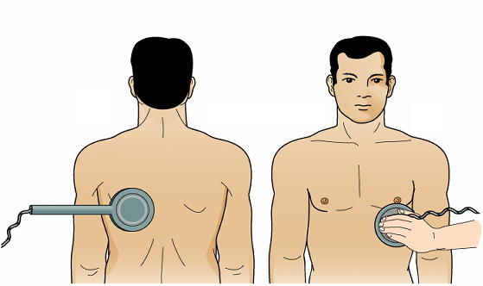
Eлектролечение при асистолия не се прави!
Eлектролечението има доказан ефект само при брадикардия!
Notes:
Транскутанното пейсиране (ТСР) е противопоказано при асистолия.

Slide 28
Ако асистолията продължава
Проверете за качеството на провежданата КПР.
Преустановете КПР 20 min след последното регистрирано спиране на сърцето.
Notes:
За качеството на провежданата КПР съдим по клинични белези за провеждане на ефективна вентилация и непряко притискане на сърцето.

Slide 29
Други медикаменти
Atropine sulfate:
  Асистолия? или БЕА със СЧ <60 /min
  0.5 - 3 mg iv
Aminophylline:
  Асистолия
  Рефрактерна на Atropine брадикардия
  5 mg/kg iv

Slide 30
Други медикаменти
Calcium chloride:
  БEA предизвикана от:
    Хиперкалиемия
    Хипокалцемия
    Предозиране на Са антогонисти
  10 ml 10% CaCl₂ iv
NaHCO₃:
  При рН <7.1
  50 ml 8.4% NaHCO₃ iv

Slide 31
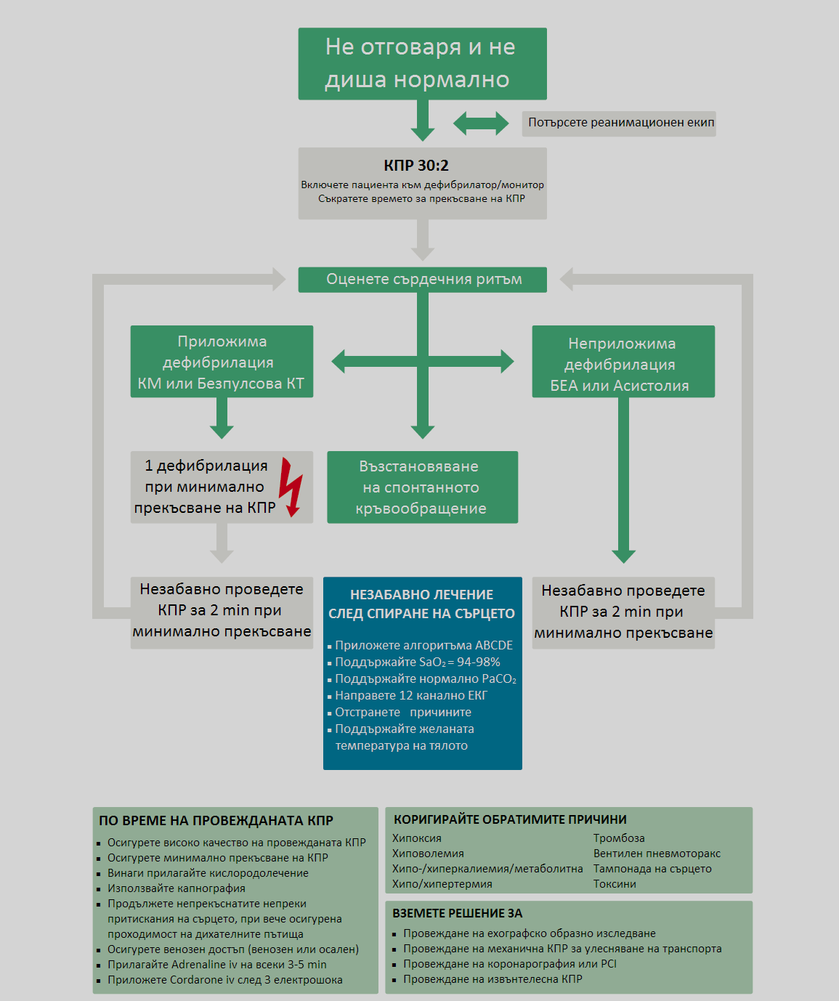
Notes:
Алгоритъм на провеждане на разширена (целенасочена) КПР.

Slide 32
*Причини – 6 Н
Хипоксия
Хиповолемия
Хипо/Хиперкалиемия/Хипокалцемия
Хипогликемия
Хипотермия/Хипертермия
Н⁺ - метаболитна ацидоза
Notes:
С осигуряването на проходими дихателни пътища, вентилация и ефективна циркулация, венозен източник и стартиране на инфузионна терапия ние се справяме само с част от причините за клинична смърт.

Slide 33
*Причини – 5 Т
Тампонада на сърцето
Тензионен (вентилен) пневмоторакс
Тромбоза:
  Коронарна тромбоза
  Белодробна емболия
Токсини – медикаменти или други
Травма
Notes:
Целенасоченото разширено подпомагане на живота включва и някои допълнителни процедури.

Slide 34
Вземете решение за провеждане на
Образно ехографско изследване
Провеждане на механично индиректно притискане на сърцето
Коронарна ангиография и Перкутанна коронарна интервенция
Екстракорпорална КПР

Slide 35
G - Gauging
Преценете продължителността на КПР:
След всеки пет проведени цикъла.
Дори при правилно изпълнена КПР, се осигурява 30% от нормалния коронарен или мозъчен кръвоток. Ето защо:
При започната КПР, тя продължава най-малко 20 min и се преустановява, ако не са налице обратими причини за спирането на сърцето!
Notes:
Добре е винаги да бъде регистриран часа на започване и завършване на провежданата ресусцитация.

Slide 36
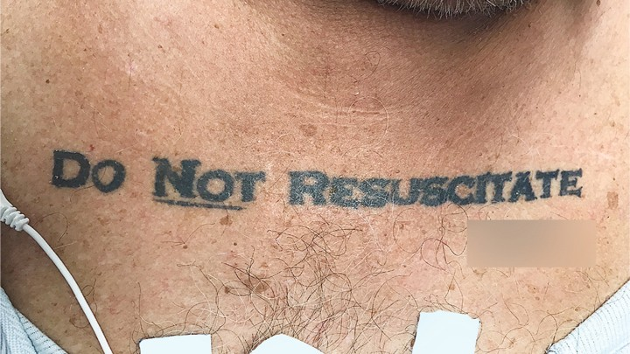
Противопоказания за КПЦР
DNAR (DNACPR):
  Пациентът не желае да бъде ресусцитиран.
  Пациентът няма да преживее, дори при проведена КПР.
Notes:
Определянето на DNACPR (Do not attempt CPR) става много трудно в условията на спешност.

Slide 37
Синдром на поражения след прекаран сърдечен арест (PCAS)
Увреждане на главния мозък
Миокардна дисфункция
Отговор на системна исхемия и реперфузия
Съпътстваща патология
Notes:
PCAS (Post Cardiac Arrest Syndrome) Синдром на поражения след сърдечен арест.
Увреждането на ЦНС се представя със степенни нарушения в съзнанието, гърчове, миоклонус, неврокогнитивна дисфункция или мозъчна смърт. То е причина за смърта на пациента в 35-30% от случаите. Нарушенията в мозъчните функции могат да включат или ускорят нарушения в микроциркулацията, авторегулацията, хипотензия, хиперкарбия, хиперпирексия, хипо/хупергликемия.
Миокардната дисфункция настъпва веднага след арест, като възстановяване може да настъпи след 72 часа.
Исхемичните и реперфузионни нарушения на всички тъкани и органи активират нарушения в кръвосъсирването и имунодепресия и спомагат за развитието на синдром на множествена органна недостатъчност и риск от инфекции и сепсис, намален вътресъдов обем, вазодилатация, ендотелиално увреждане и нарушения в микроциркулацията.

Slide 38
H - Церебрална ресусцитация
Осигуряване на проходими ДП и поддържане на адекватна вентилация и оксигенация – нормокапния и нормоксемия.
Поддържане на кръвообращението:
  12 канално ЕКГ
  Подходящ венозен път
  САКН > 100 mmHg
  Инфузия на кристалоиди за поддържане на нормоволемия.
Notes:
Постресусцитационната терапия е насочена към борба с тежкия мозъчен оток и повишеното вътречерепно налягане, резултат от временно нарушеното мозъчно крвъообращение. Подтисната мозъчна активност, контролираната хипотермия, поддържането на ефективна мозъчна перфузия и оксигенация повишават шансовете за възстановяване на мозъчните клетки.

Slide 39
H - Церебрална ресусцитация
Контрол на мозъчната активност и гърчовата симптоматика и треперене.
Поддържане на хомеостазата:
  Контрол на телесната температура:
    Своевременно ефективно лечение на всяка хипертермия и контролирана изотермия – около 36⁰ С.
  Поддържане на кръвно-захарно ниво под 10 mmol/l и избягване на хипогликемия.
Notes:
Постресусцитационната терапия е насочена към борба с тежкия мозъчен оток и повишеното вътречерепно налягане, резултат от временно нарушеното мозъчно крвъообращение. Подтисната мозъчна активност, контролираната хипотермия, поддържането на ефективна мозъчна перфузия и оксигенация повишават шансовете за възстановяване на мозъчните клетки. Приложението на невропротектори – Коензим Q10, Thiopental, глюкокортикоиди, Nimodipine, Lidoflazine или Diazepam, в съчетание с лекостепенна контролирана хипотермия, може да подобри мозъчното възстановяване.

Slide 40
H - Церебрална ресусцитация
Контрол на коагулацията:
    Фибринолитици?
Антиаритмична профилактика
Търсете причината!
Notes:
Своевременно започнатата “профилактична” антиаритмична терапия намалява възможността на рецидив на животозастрашаващите ритъмни нарушения. Винаги етиологичният подход може да доведе до своевременен ефективен резултат.

Slide 41
I – Интензивно Отделение
Провеждането на горепосоченото лечение може да се извършва ефективно единствено в условията на Интензивно Отделение.
Транспортът до ИО да е:
    Своевременен
    При възможности за поддържане на ефективна вентилация, оксигенация, кръвообращение и оптимизирана мозъчна перфузия.
Notes:
Ако пациентът е със стабилизирана хемодинамика и възможности за провеждане на адекватна механична вентилация, той може да се транспортира до ИО за продължаване на лечението.

Slide 42
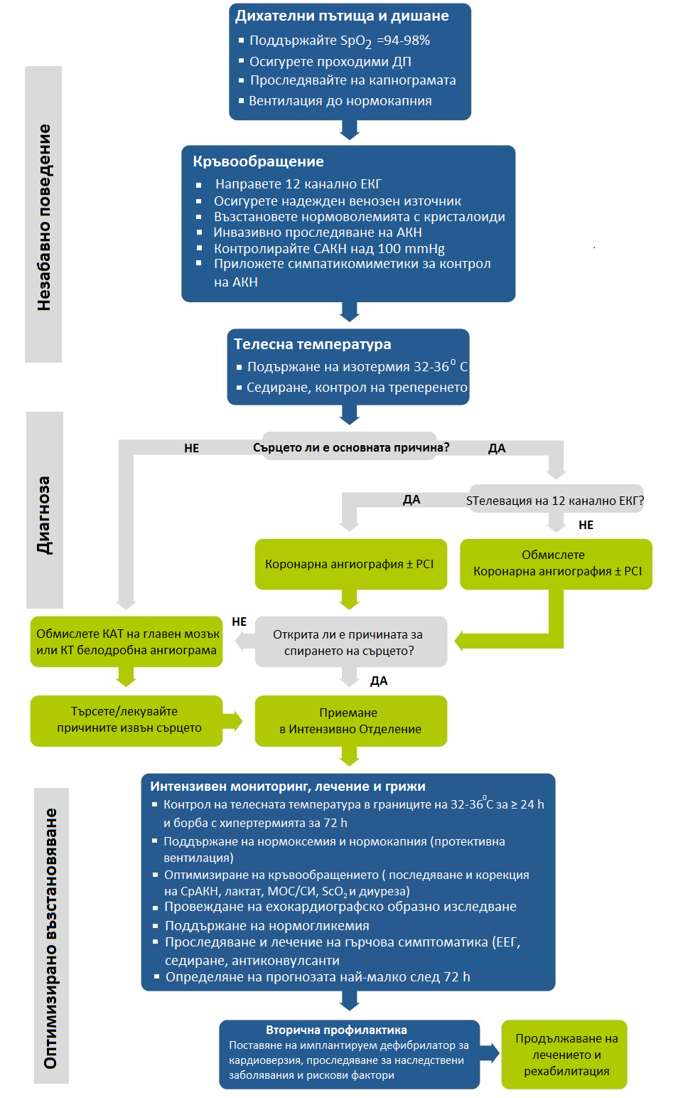
Notes:
Алгоритъм на поведение при пациенти с прекаран арест на сърцето.

Slide 43
Прогноза
Клинични тестове:
  Наличие на миоклонус
  Липсата след 72 h на:
    Корнеален рефлекс
    Зенична реакция
    Отговор на болка
    Двигателен отговор след 24 h и след 72 h е с много висока специфичност за лош изход – смърт или вегетативно състояние.
Notes:
Клиничните тестове трябва да се провеждат винаги при доказана липса на ефект от приложението на медикаменти, повлияващи съзнанието, рефлексите и мускулната сила.

Slide 44
Прогноза
Лабораторни тестове:
  Неврон специфична енолаза (NSE)
  Протеин S 100b
  Непотвърдени в RCT литературни данни
Notes:
Лабораторните тестове се провеждат винаги в констелация с клиничната находка.

Slide 45
Прогноза
Електрофизиологични тестове:
  Липсата на соматосензорни евокирани потенциали на n. medianus при пациенти с кома за повече от 72 h е със 100% специфичност.
  Билатерална липса на N 20 компонентата на евокираните потенциали при пациенти в кома е фатална.
  ЕЕГ е с ограничена прогностична стойност.
Notes:
Прогнозата на базата на електрофизиологични тестове е с различни възможности.

Slide 46
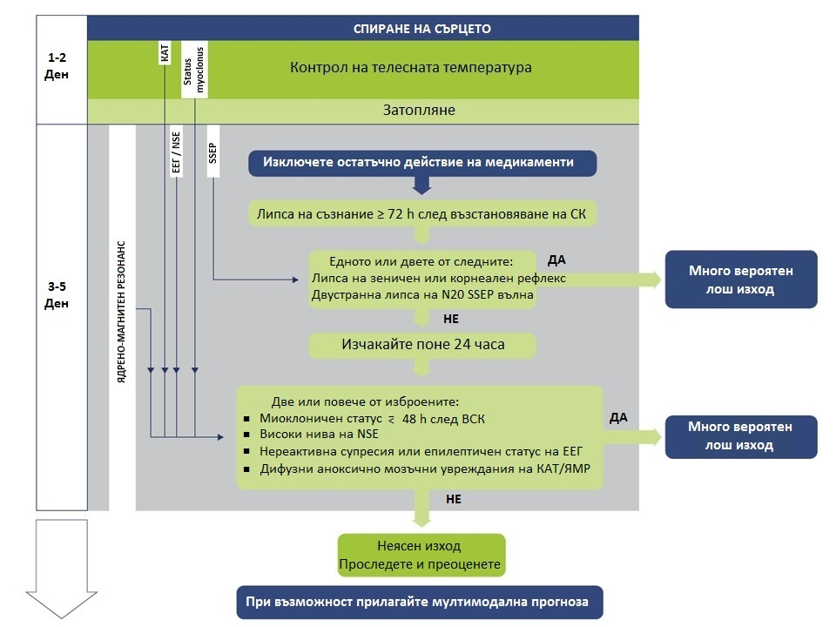
Notes:
Алгоритъм на изграждане на прогностична стратегия при пациенти след прекарана клничнина смърт. EEG: електроенцефалография; NSE: neuron-specific enolase; SSEP: somatosensory evoked potentials; ROSC: return of spontaneous circulation; FPR: false positive rate; CI: confidence interval.

Slide 47
Антиазбука
А - Aggressive
B - Brusque
C - Callow
D - Disability
E - Exitus letalis
F - Funeral
G - Gravestone
H - Heaven or Hell
I - Interrogation
J - Jail!

